Slide 1


UNIVERSIDAD AUTÓNOMA DE LA CIUDAD DE MÉXICO
UACMIGO
GARCÍA DE JESÚS HÉCTOR

Slide 2

INTRODUCCIÓN
La transformación digital se ha convertido en un pilar fundamental para optimizar la comunicación y agilizar procesos en las instituciones educativas. En este contexto, se ha diseñado un modelo de IA para resolver consultas y trámites estudiantiles de manera eficiente. Para asegurar un diseño robusto y alineado con las necesidades de la comunidad, a continuación, se abordarán todas las estructuras de diagramas UML que sustentarán el desarrollo de este sistema.

Slide 3
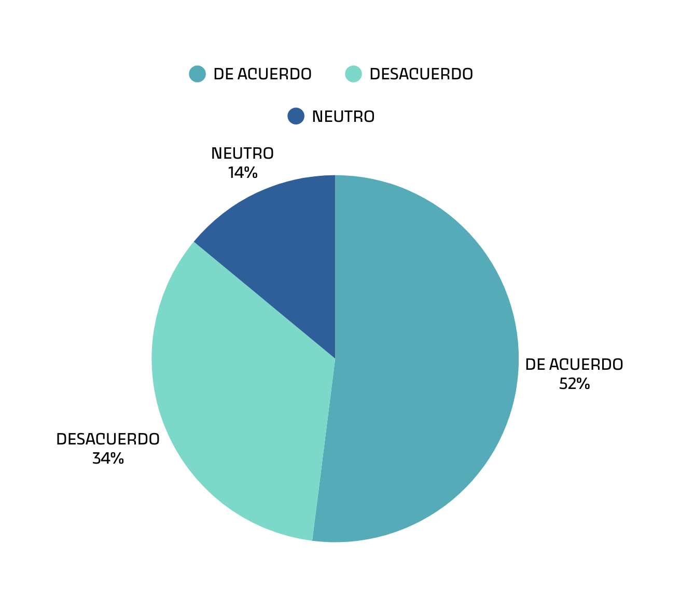
ENCUESTA SOBRE LA BUSQUEDA DE INFORMACIÓN SOBRE LA UACM

Slide 4
PROPOSITO
El propósito es definir los requisitos funcionales y no funcionales del Chatbot de atención para la UACM, del mismo modo brindar asistencia automatizada a la comunidad estudiantil, agilizando y optimizando el acceso a información institucional, con el objetivo de mejorar tanto la eficiencia de los servicios administrativos como la experiencia académica.

Slide 5
ALCANCE
Este proyecto tiene contemplados los siguientes puntos:
Consultas generales: Responderá preguntas sobre trámites administrativos.
Información académica: Proporcionará detalles sobre horarios o clases.
El chatbot será gestionado y supervisado por los administradores de la UACM, quienes podrán actualizar la base de conocimientos.
Se podrán obtener información detallada sobre procesos administrativos, pero no podrán realizar modificaciones.

Slide 6
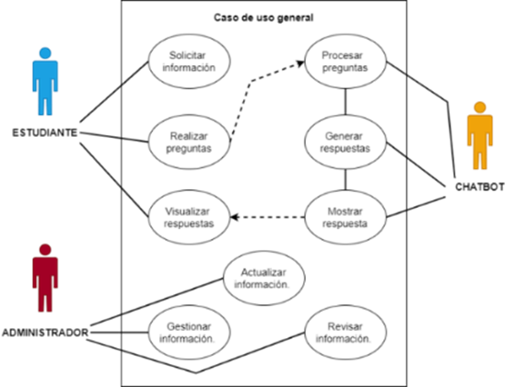
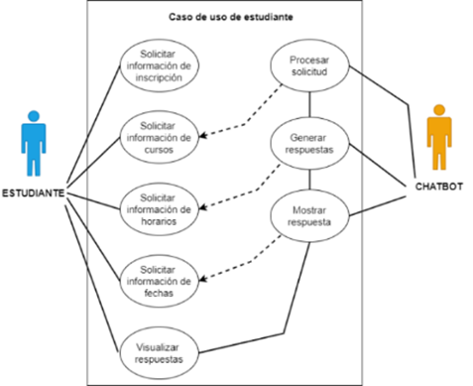
CASOS DE USO
Volver al programa

Slide 7
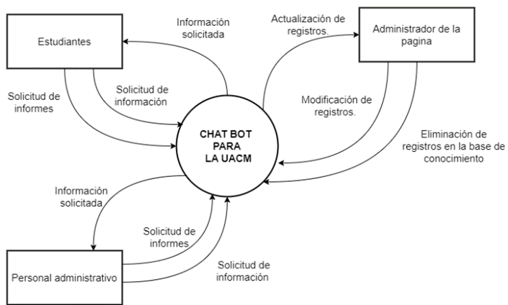
DIAGRAMA DE CONTEXTO
Volver al programa

Slide 8
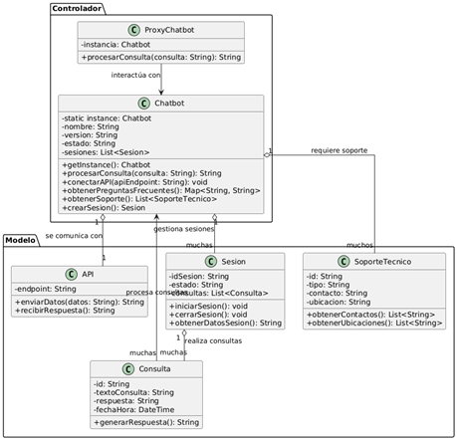
DIAGRMA DE
PAQUETES

Slide 9
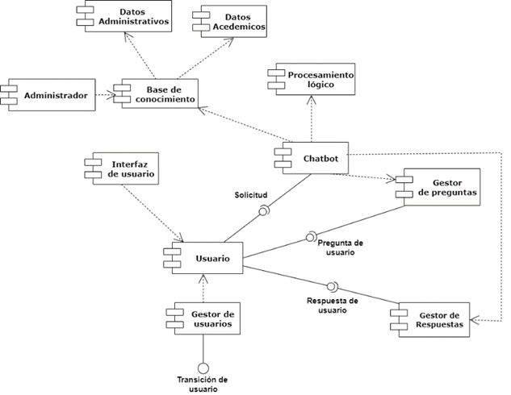
DIAGRMA DE
COMPONENTES
Volver al programa

Slide 10
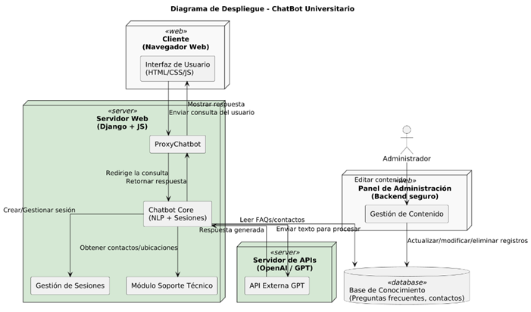
DIAGRMA DE
DESPLIEGUE
Volver al programa

Slide 11
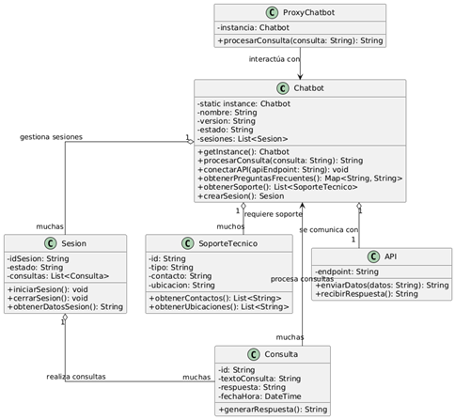
DIAGRMA DE
CLASES
Volver al programa

Slide 12
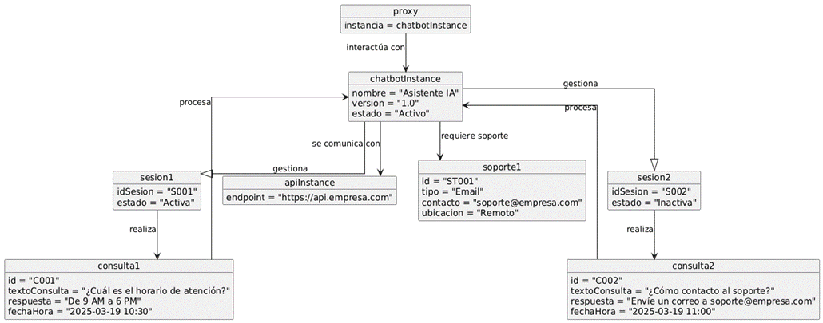
DIAGRMA DE
OBJETOS
Volver al programa

Slide 13
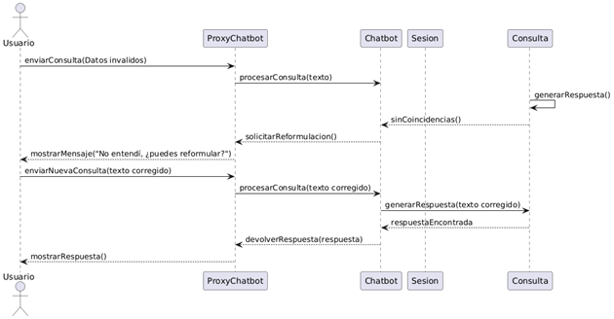
DIAGRMA DE
SECUENCIA
Volver al programa

Slide 14
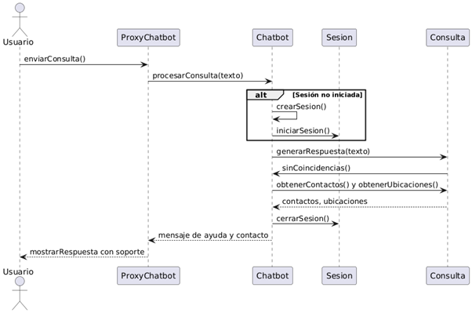
DIAGRMA DE
SECUENCIA
Volver al programa

Slide 15
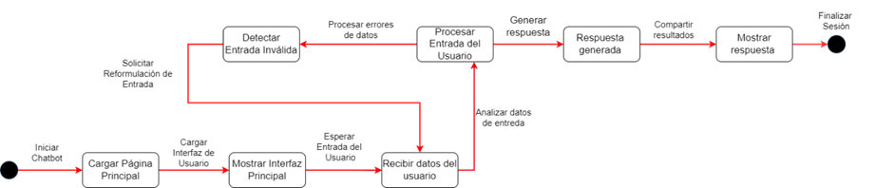
DIAGRMA DE
ESTADOS
Volver al programa

Slide 16
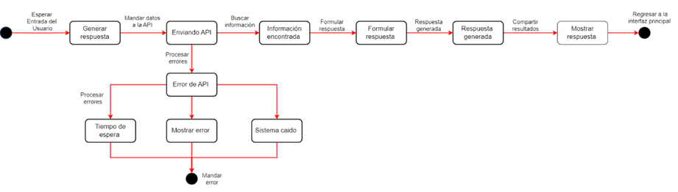
DIAGRMA DE
ESTADOS
Volver al programa

Slide 17
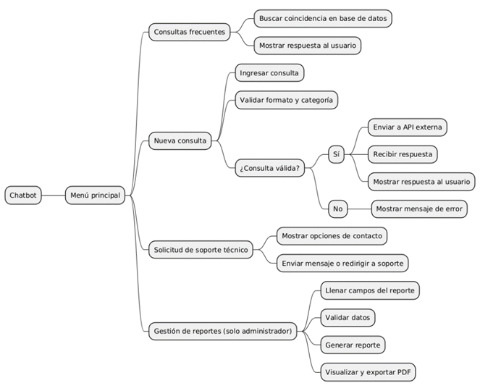
DIAGRMA DE
DECISIONES
Volver al programa

Slide 18
SISTEMA

Slide 19

GRACIAS : )
¿PREGUNTAS?

